Slide 1

Arquitetura e Organização de Computadores
Memória Principal

Slide 2
Universidade Tuiuti do Paraná | Tema da apresentação
Memória Principal - MP
Tópicos
Introdução;
Hierarquia de Memória;
Memória Principal ou memória Primária.

Slide 3
Universidade Tuiuti do Paraná | Tema da apresentação
Memória Principal - MP
Introdução
Memória é um componente de um sistema de computação cuja função é armazenar as informações que são manipuladas por esse sistema;
Conceitualmente é um componente simples, é um “deposito” onde são guardados certos elementos (dados ou informações), para serem usados quando desejado (recuperação da informação armazenada);
A memória é um subsistema tendo em vista que é constituída de vários componentes (tipos diferentes de memória) com único objetivo armazenar e permitir recuperação das informações;

Slide 4
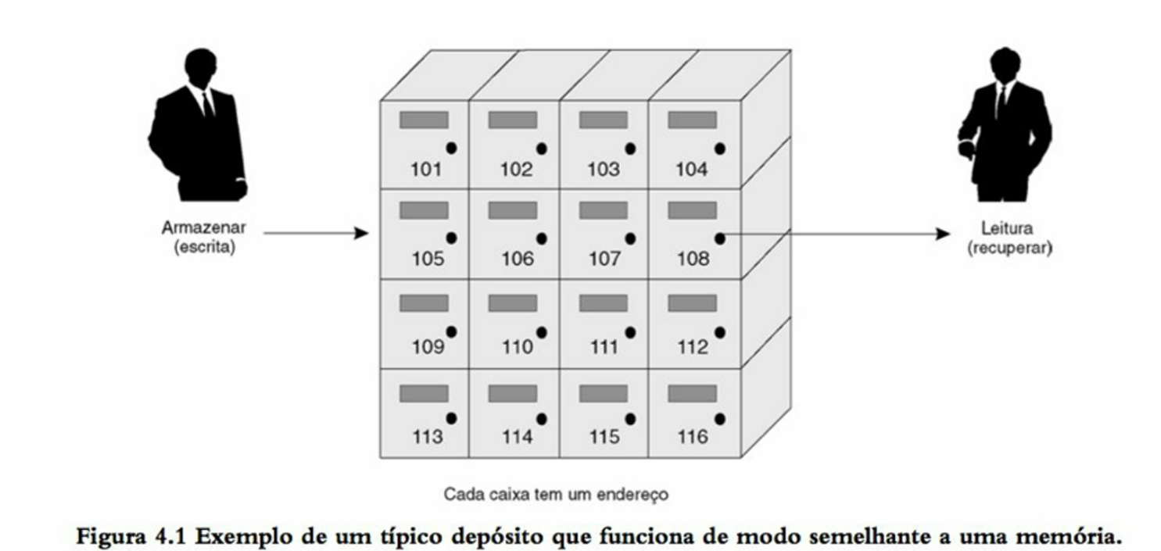
Universidade Tuiuti do Paraná | Tema da apresentação
Memória Principal - MP
Introdução
Exemplo conceitual de memória como “deposito”

Slide 5
Universidade Tuiuti do Paraná | Tema da apresentação
Memória Principal - MP
Introdução
Necessidade da existência de vários tipos de memória:
Aumento sempre crescente da velocidade do processador (Lei de Moore);
Tempo de acesso a memória;
Capacidade de armazenamento;
Não perder informações com falta de energia.

Slide 6
Universidade Tuiuti do Paraná | Tema da apresentação
Memória Principal - MP
Introdução – Subsistema de memórias
Memória principal
- RAM – Random Access Memory
Memória cache
Registradores
Memória secundária
- HDs, CDs, DVDs, etc.. (dispositivos de armazenamento)

Slide 7
Universidade Tuiuti do Paraná | Tema da apresentação
Memória Principal - MP
Introdução
2 únicas operações possíveis:
Armazenar (operação de escrita)
Recuperar (operação de leitura)
Acesso a memória feito através do endereço de cada informação

Slide 8
Universidade Tuiuti do Paraná | Tema da apresentação
Memória Principal - MP
Introdução
Cada célula é identificada por um endereço
Memória é organizada sequencialmente a partir do endereço (0) até o endereço (n-1)
Os endereços não são fisicamente gravados na memória, somente as informações armazenadas em cada célula
BE – Barramento de endereços
Processadores com palavra 32 bits (ex. Pentium) possuem endereços de 32 bits podendo endereçar até 4GB de células (de um byte cada)

Slide 9
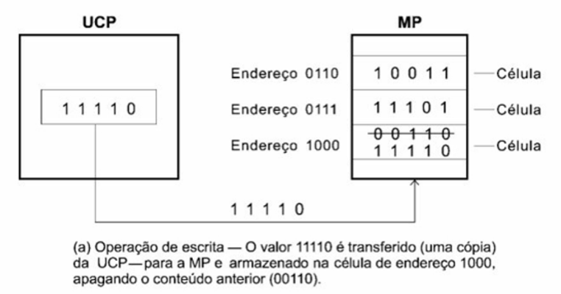
Universidade Tuiuti do Paraná | Tema da apresentação
Memória Principal - MP
Introdução
Operação de escrita é naturalmente destrutiva:
Armazena o novo conteúdo sobre o conteúdo anterior

Slide 10
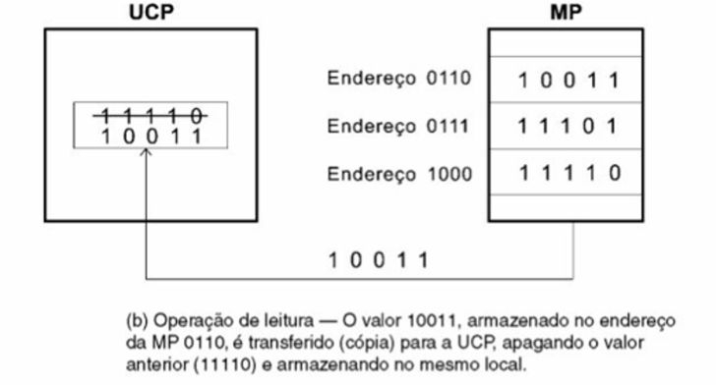
Universidade Tuiuti do Paraná | Tema da apresentação
Memória Principal - MP
Introdução
Operação de leitura não é destrutiva:
Copia o valor do local de origem, sem modifica-lo

Slide 11
Universidade Tuiuti do Paraná | Tema da apresentação
Memória Principal - MP
Hierarquia de Memória
Um subsistema de memória é organizado hierarquicamente e composto de vários tipos de componentes de memória (tempo de acesso, capacidade, aplicabilidade, etc.)
Registradores
Memória cache
Memória principal
Memória secundária
- HDs, CDs, DVDs, etc.

Slide 12
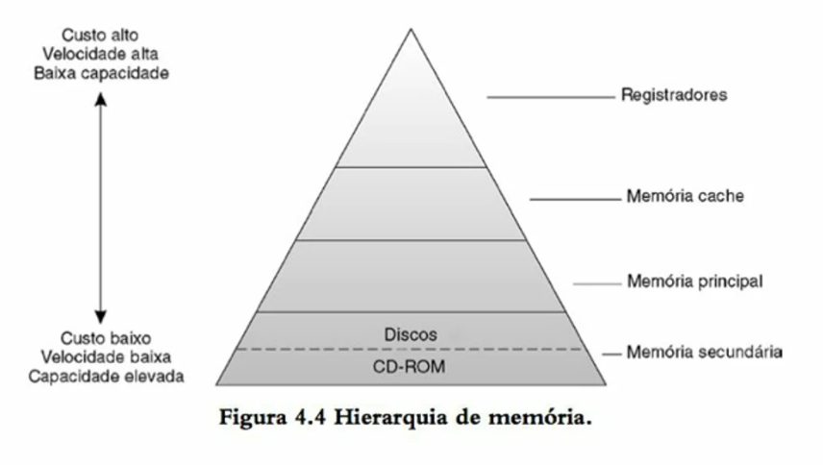
Universidade Tuiuti do Paraná | Tema da apresentação
Memória Principal - MP
Hierarquia de Memória
Pirâmide de Hierarquia de memória

Slide 13
Universidade Tuiuti do Paraná | Tema da apresentação
Memória Principal - MP
Características dos Componentes de Memória
Tempo de Acesso
Capacidade
Volatilidade
Tecnologia de fabricação
Custo

Slide 14
Universidade Tuiuti do Paraná | Tema da apresentação
Memória Principal - MP
Características dos Componentes de Memória
Tempo de Acesso:
Indica o tempo que leva para a memória colocar a informação no barramento de dados depois da posição ter sido endereçada (Tempo de acesso para leitura)
Aumenta em direção à base da hierarquia
Depende da tecnologia de fabricação

Slide 15
Universidade Tuiuti do Paraná | Tema da apresentação
Memória Principal - MP
Características dos Componentes de Memória
- Poucos nanossegundos para memória tipo RAM (eletrônico)
- Tempo independe da distância física entre locais de acesso
- Dezenas de milissegundos para memória secundária (eletromecânico)
- Tempo depende da distância física entre locais de acesso consecutivos

Slide 16
Universidade Tuiuti do Paraná | Tema da apresentação
Memória Principal - MP
Características dos Componentes de Memória
Capacidade
Quantidade de informação que pode ser armazenada em memória
- Medida em bytes
- Quantidade de células capaz de armazenar
Aumenta em direção à base da hierarquia de memória

Slide 17
Universidade Tuiuti do Paraná | Tema da apresentação
Memória Principal - MP
Características dos Componentes de Memória
Volatilidade
Capacidade de reter ou não a informação quando a energia elétrica é desligada
- Memória volátil – não retem a informação
- Registradores, memórias cache e principal (RAM)
- Memória não-volátil – retem a informação
- Memória ROM (read Only memory) e memória secundária

Slide 18
Universidade Tuiuti do Paraná | Tema da apresentação
Memória Principal - MP
Características dos Componentes de Memória
Tecnologia de fabricação
Memórias de semicondutores (memória eletrônicas)
- Registradores, memórias cache e principal, ROM
- Mais caras
Memórias de meio magnético
- Usadas em discos rígidos (HDs)
- Não-volátil e mais baratas
Memória de meio ótico
- CDs, DVDs
- Usa-se um feixe de luz para marcar o valor de cada bit

Slide 19
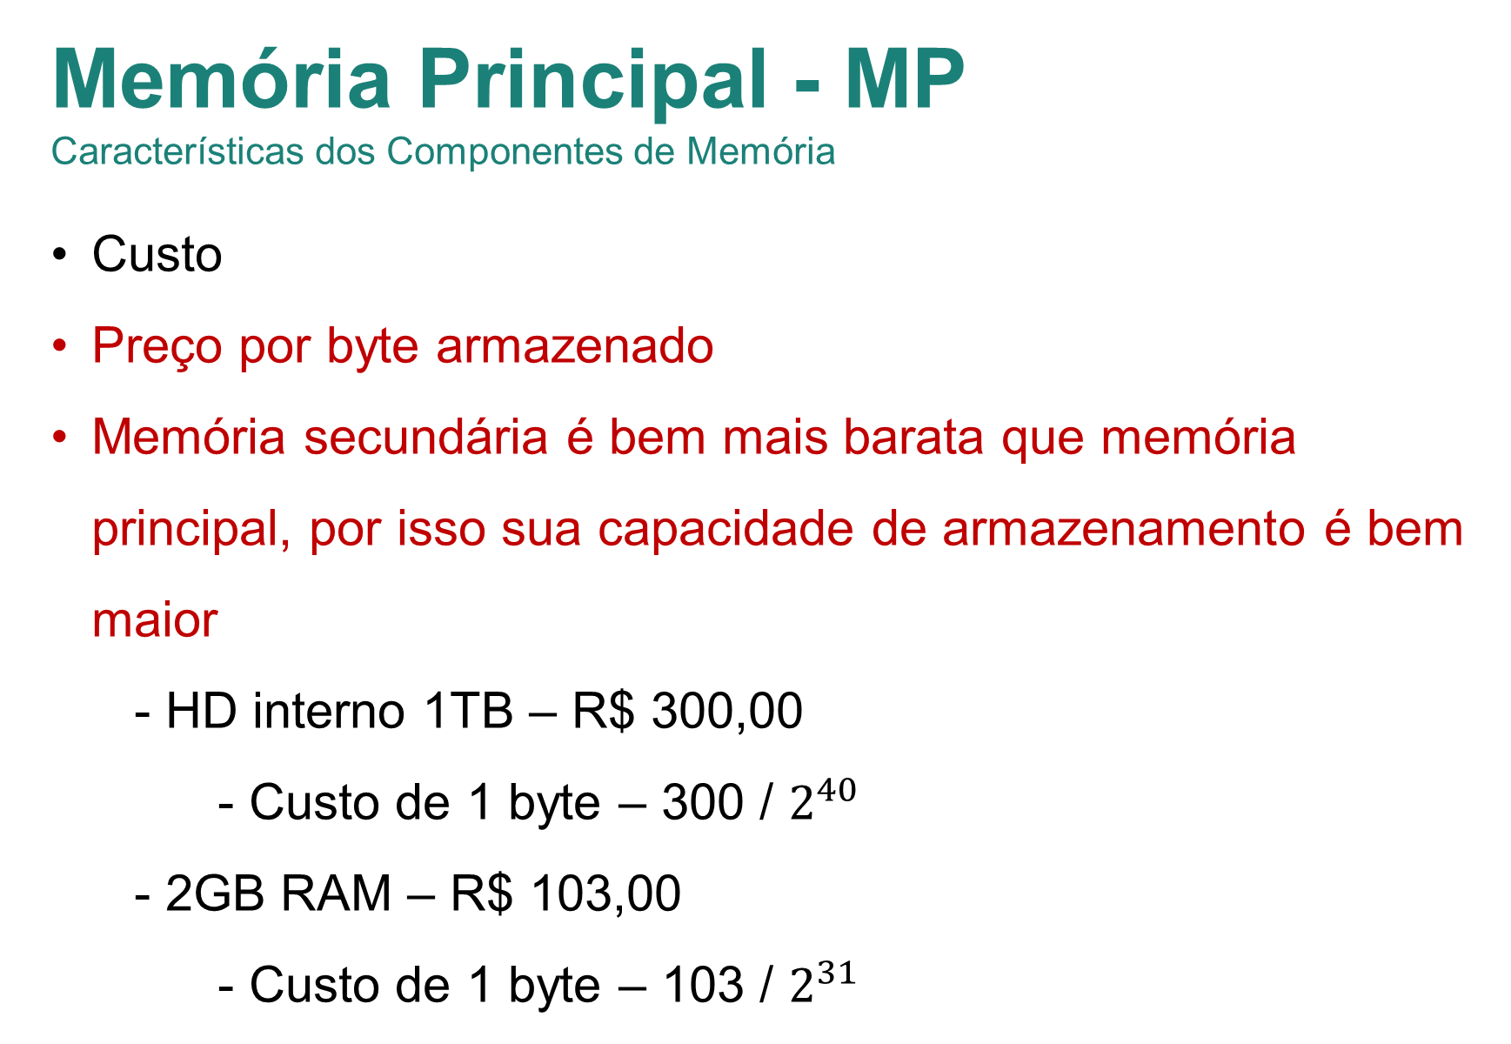
Universidade Tuiuti do Paraná | Tema da apresentação
Memória Principal - MP
Características dos Componentes de Memória
Custo
Preço por byte armazenado
Memória secundária é bem mais barata que memória principal, por isso sua capacidade de armazenamento é bem maior
- HD interno 1TB – R$ 300,00
- Custo de 1 byte – 300 / $2^{40}$
- 2GB RAM – R$ 103,00
- Custo de 1 byte – 103 / $2^{31}$

Slide 20
Universidade Tuiuti do Paraná | Tema da apresentação
Memória Principal - MP
Características dos Componentes de Memória
Registradores
São internos ao processador
- Guardam instruções e dados que estão sendo manipulados em cada operação executada pelo processador

Slide 21
Universidade Tuiuti do Paraná | Tema da apresentação
Memória Principal - MP
Características dos Componentes de Memória
Construídos com a mesma tecnologia do processador
- Tempo de acesso – ciclo de memória (1 a 2 ns)
- Capacidade – poucos bits em cada um
- Ex: Pentium – registrador de dados e endereço (inteiros – 32 bits), registradores para armazenar números em ponto flutuante (64 bits)
Voláteis
Memória de semicondutores

Slide 22
Universidade Tuiuti do Paraná | Tema da apresentação
Memória Principal - MP
Características dos Componentes de Memória
Construídos com a mesma tecnologia do processador
- Tempo de acesso – ciclo de memória (1 a 2 ns)
- Capacidade – poucos bits em cada um
- Ex: Pentium – registrador de dados e endereço (inteiros – 32 bits), registradores para armazenar números em ponto flutuante (64 bits)
Voláteis
Memória de semicondutores

Slide 23
Universidade Tuiuti do Paraná | Tema da apresentação
Memória Principal - MP
Características dos Componentes de Memória
Memória Cache
Podem ser internas ou externas ao processador
- cache L1 (level 1 ou nível 1) ou L2 interna
- Encapsulada no mesmo chip do processador
- cache L2 externa
- Chip separado instalado na placa mãe

Slide 24
Universidade Tuiuti do Paraná | Tema da apresentação
Memória Principal - MP
Características dos Componentes de Memória
Características
Tempo de acesso – um ciclo de memória (5 a 20 ns)
Capacidade
- Ex: cache L1(4 a 256KB) e cache L2 (4MB)
Voláteis
Memória de semicondutores, chamadas estáticas (SRAM)
Custo alto

Slide 25
Universidade Tuiuti do Paraná | Tema da apresentação
Memória Principal - MP
Características dos Componentes de Memória
Memória principal
Tempo de acesso – um ciclo de memória (50 a 80ns)
Capacidade superior à memória cache, porém limitada pela
- arquitetura do processador e pela placa mãe
- Ex: endereços de 32 bits permitem até 4GB de RAM
Voláteis
Memória de semicondutores, chamadas dinâmicas (DRAM)
Custo mais baixo que o da memória cache

Slide 26
Universidade Tuiuti do Paraná | Tema da apresentação
Memória Principal - MP
Características dos Componentes de Memória
Memória secundária
Tempo de acesso
- HDs – 8 a 30 ms
- CDs – 120 a 300 ms
Alta capacidade
Não-voláteis
Memória de meio magnético ou ótico
Custo bem mais baixo que o da memória principal

Slide 27
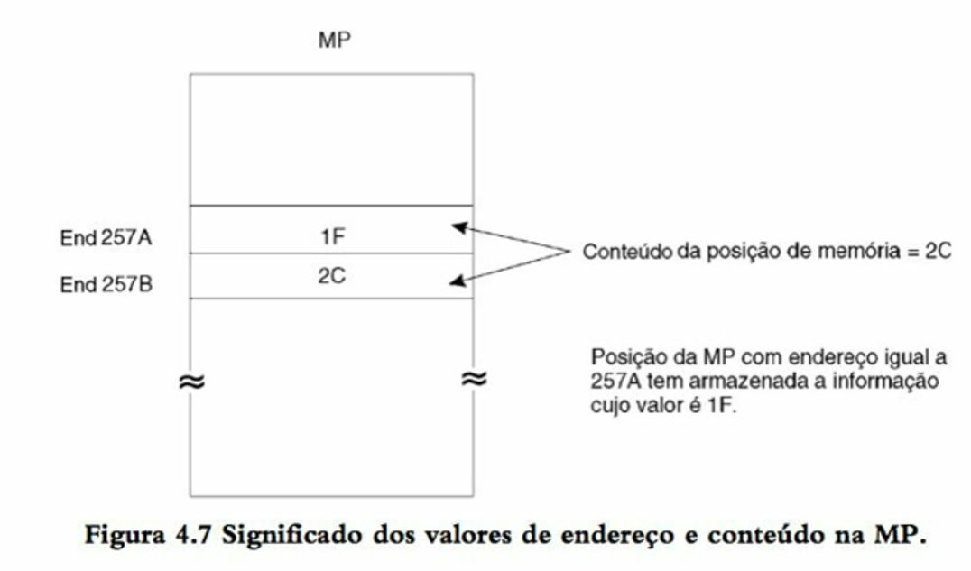
Universidade Tuiuti do Paraná | Tema da apresentação
Memória Principal - MP
Características dos Componentes de Memória
Programas são armazenados sequencialmente em memória e o processador busca instruções na memória principal

Slide 28
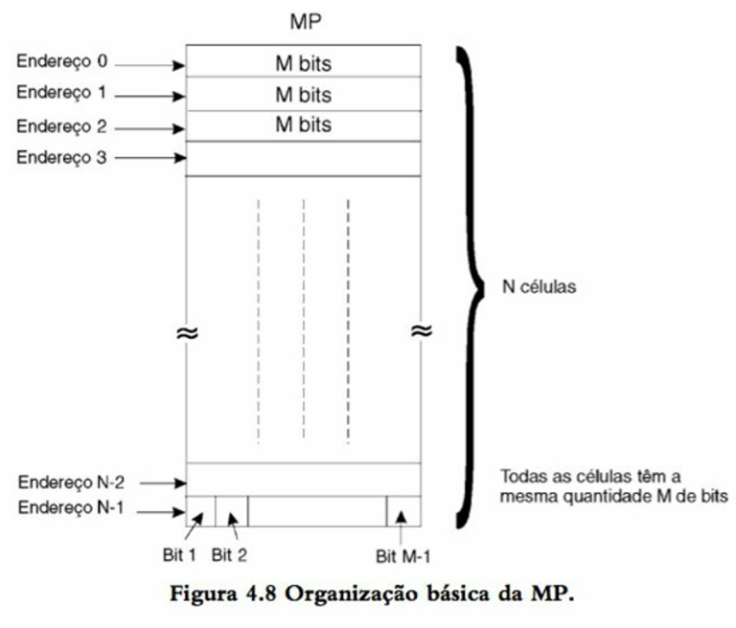
Universidade Tuiuti do Paraná | Tema da apresentação
Memória Principal - MP
Características dos Componentes de Memória
Organizada por endereços de 0 a n-1
Cada endereço possui uma célula com N = (M qtd de bits de uma célula) Bits

Slide 29
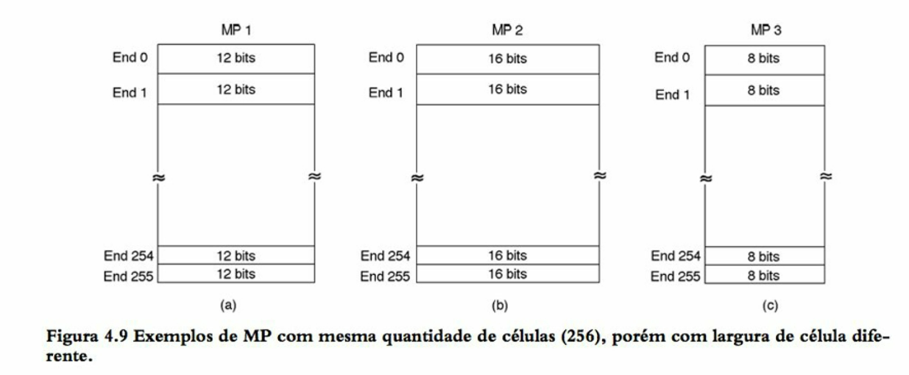
Universidade Tuiuti do Paraná | Tema da apresentação
Memória Principal - MP
Características dos Componentes de Memória
Relação endereço x conteúdo de um célula
Ex: MPs com mesma quantidade de células (256), porém de larguras diferentes

Slide 30
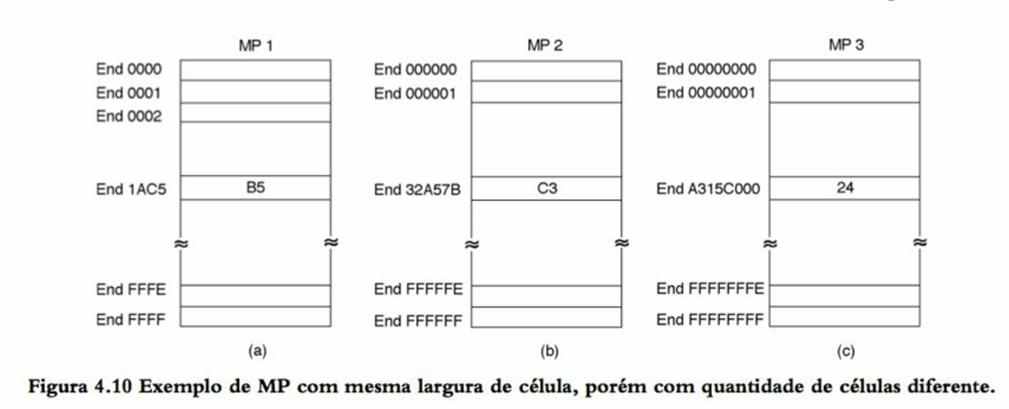
Universidade Tuiuti do Paraná | Tema da apresentação
Memória Principal - MP
Características dos Componentes de Memória
Relação endereço x conteúdo de um célula
Ex: MPs com mesma quantidade de células de mesma largura (1 byte)

Slide 31
Universidade Tuiuti do Paraná | Tema da apresentação
Memória Principal - MP
Características dos Componentes de Memória
Relação endereço x conteúdo de um célula
Ex: MPs com mesma quantidade de células de mesma largura (1 byte)

Slide 32
Universidade Tuiuti do Paraná | Tema da apresentação
Memória Principal - MP
Operações do Processador com a MP
Operações de leitura (read) e escrita (write)
Elementos que são utilizados nas operações UCP x MP
- Barramentos do sistema (BD, BE, BC)
- Registradores de dados e endereços de memória
- RDM – Registrador de dados (MBR)
- REM – Registrador de endereços (MAR)
- Controlador de memória

Slide 33
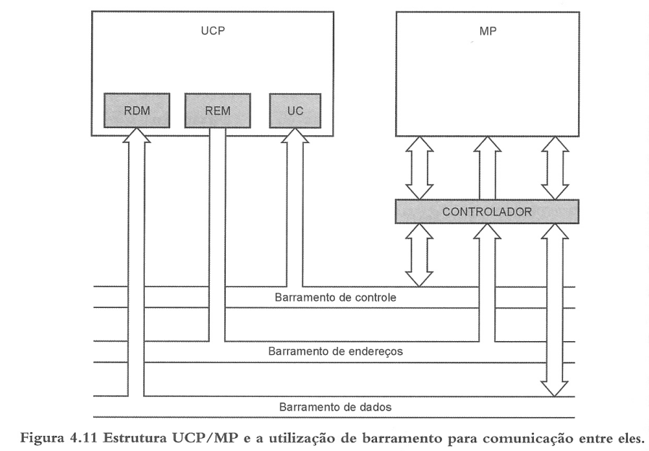
Universidade Tuiuti do Paraná | Tema da apresentação
Memória Principal - MP
Operações do Processador com a MP

Slide 34
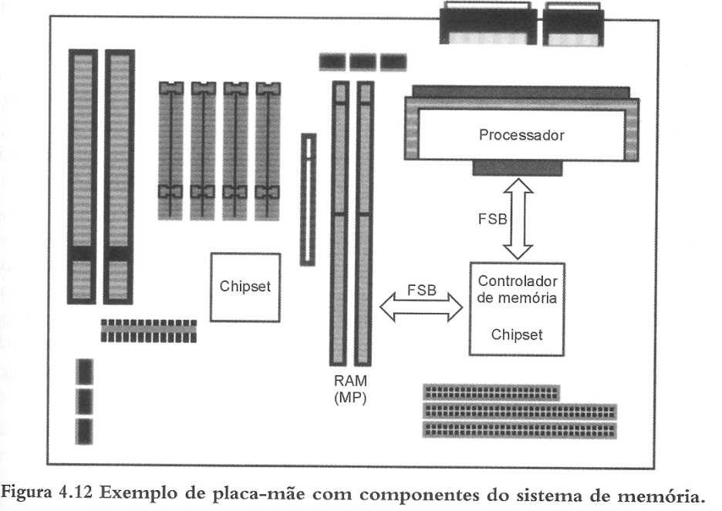
Universidade Tuiuti do Paraná | Tema da apresentação
Memória Principal - MP
Operações do Processador com a MP

Slide 35
Universidade Tuiuti do Paraná | Tema da apresentação
Memória Principal - MP
Operações do Processador com a MP
Convenções da Register Transfer Language (Linguagem de Transferência entre Registradores – LTR)
Seta indica a transferência de conteúdo entre registradores e MP
- REM <= CI: conteúdo do registrador CI é copiado para registrador REM
- RDM <= (MP(REM)): conteúdo da célula da MP cujo endereço está em REM é copiado para RDM

Slide 36
Universidade Tuiuti do Paraná | Tema da apresentação
Memória Principal - MP
Operação de Leitura
Passos simplificados:
- REM <= CI (contador de instruções)
- Endereço é colocado no BE
- Sinal de leitura no BC
- Controlador de memória decodifica endereço e localização da célula
- RDM <= MP(REM) através do BD
- Outro registrador do processador <= RDM

Slide 37
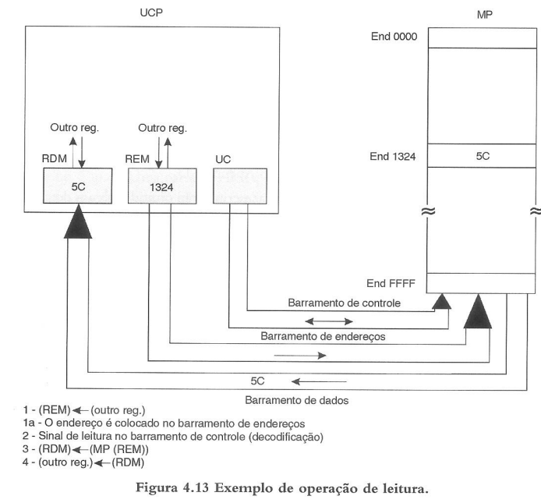
Universidade Tuiuti do Paraná | Tema da apresentação
Memória Principal - MP
Operação de Leitura

Slide 38
Universidade Tuiuti do Paraná | Tema da apresentação
Memória Principal - MP
Operação de Escrita
Passos simplificados:
- REM <= CI (contador de instruções)
- Endereço é colocado no BE
- RDM <= Outro registrador do processador
- Dado é colocado na BD
- Sinal de escrita no BC
- Controlador de memória decodifica endereço e localização da célula
- MP(REM) <= RDM através do BD

Slide 39
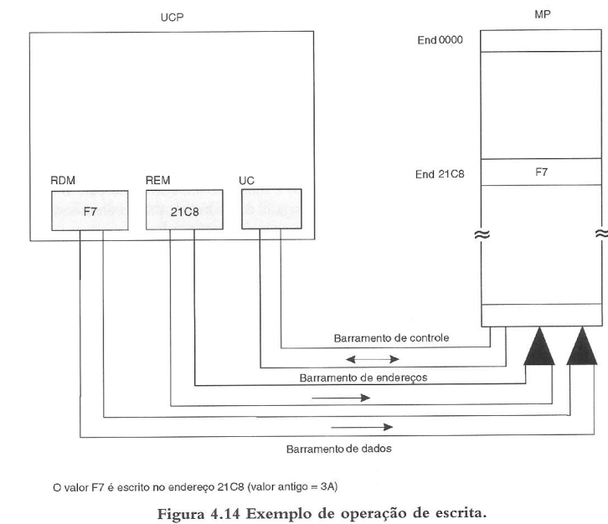
Universidade Tuiuti do Paraná | Tema da apresentação
Memória Principal - MP
Operação de Escrita

Slide 40
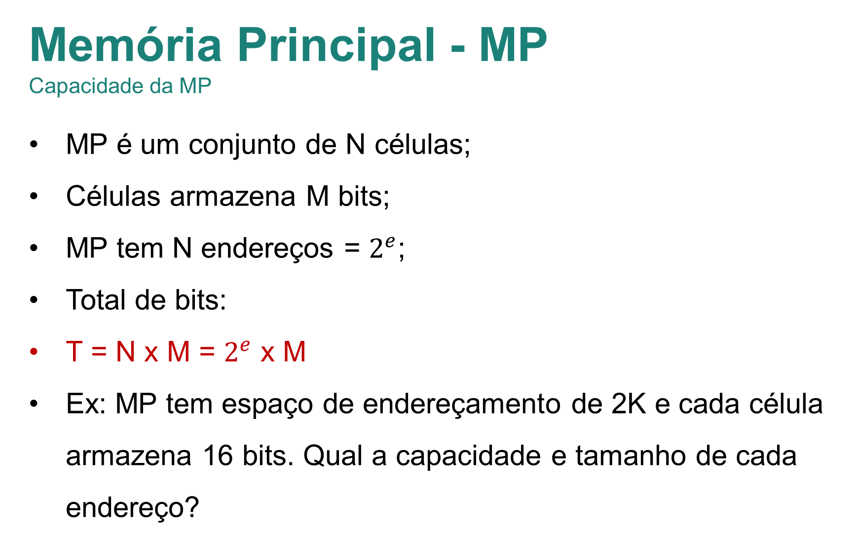
Universidade Tuiuti do Paraná | Tema da apresentação
Memória Principal - MP
Capacidade da MP
MP é um conjunto de N células;
Células armazena M bits;
MP tem N endereços = $2^{e}$;
Total de bits:
T = N x M = $2^{e}$ x M
Ex: MP tem espaço de endereçamento de 2K e cada célula armazena 16 bits. Qual a capacidade e tamanho de cada endereço?

Slide 41
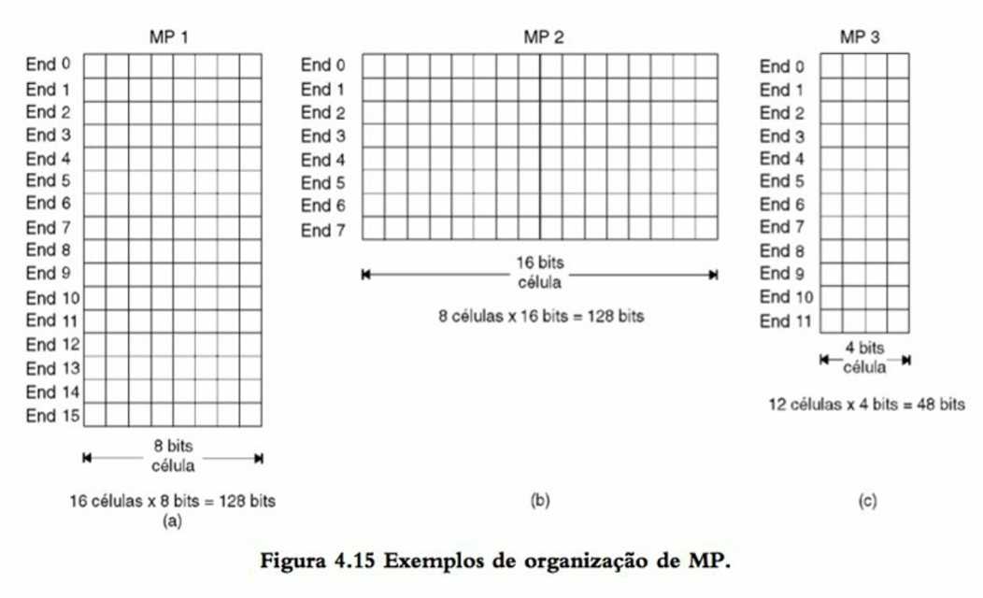
Universidade Tuiuti do Paraná | Tema da apresentação
Memória Principal - MP
Capacidade da MP

Slide 42
Universidade Tuiuti do Paraná | Tema da apresentação
Memória Principal - MP
Capacidade da MP
Ex: MP tem espaço de endereçamento de 2K e cada célula armazena 16 bits. Qual a capacidade e tamanho de cada endereço?

Slide 43
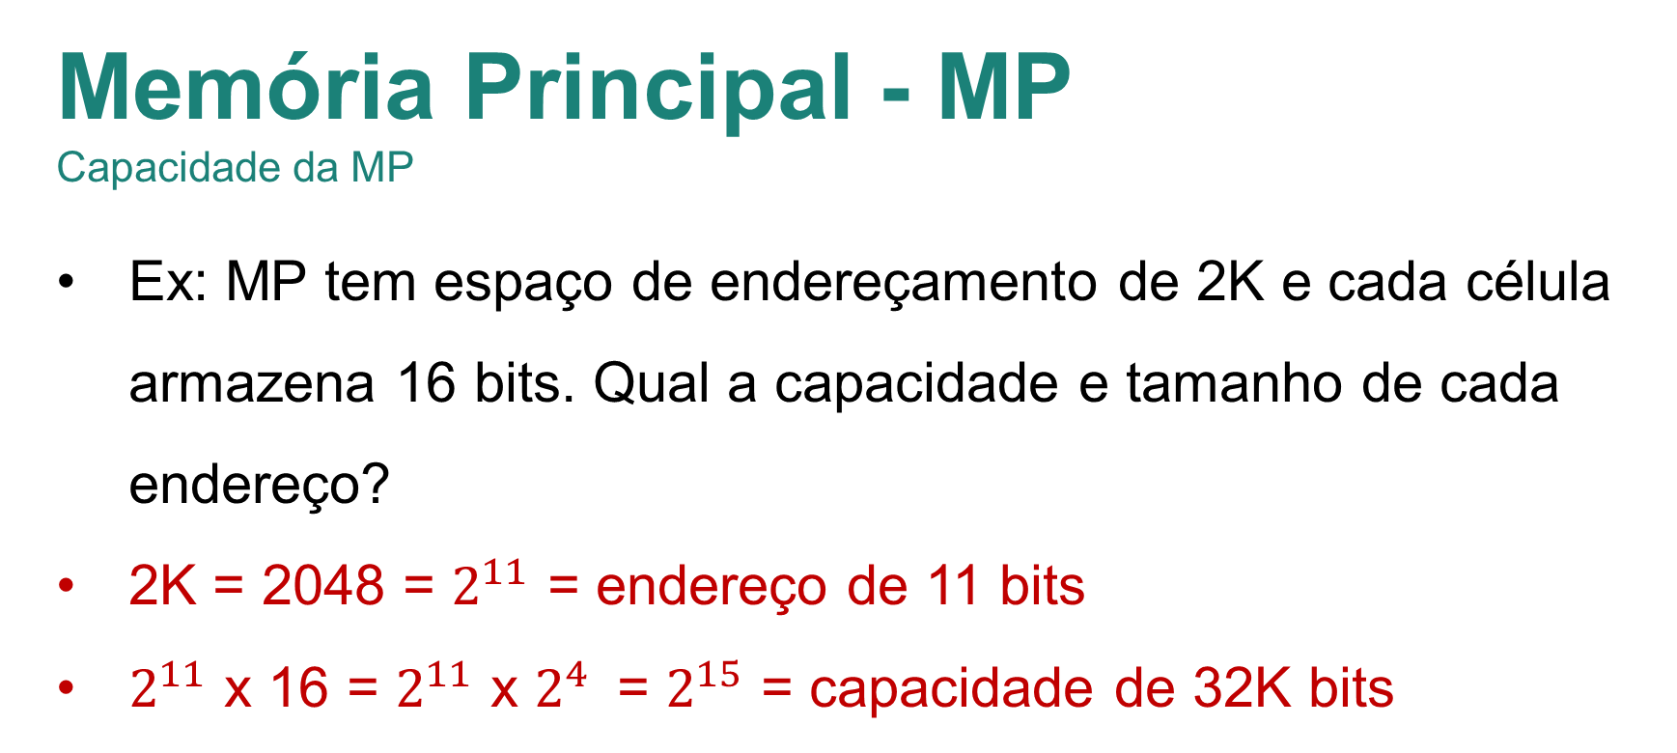
Universidade Tuiuti do Paraná | Tema da apresentação
Memória Principal - MP
Capacidade da MP
Ex: MP tem espaço de endereçamento de 2K e cada célula armazena 16 bits. Qual a capacidade e tamanho de cada endereço?
2K = 2048 = $2^{11}$ = endereço de 11 bits
$2^{11}$ x 16 = $2^{11}$ x $2^{4 }$ = $2^{15}$ = capacidade de 32K bits

Slide 44
Universidade Tuiuti do Paraná | Tema da apresentação
Memória Principal - MP
Capacidade da MP
Uma memória RAM (MP) é fabricada com a possibilidade de armazenar um máximo de 256K bits, cada célula pode armazenar 8 bits. Qual é o tamanho de cada endereço e qual é o total de células que podem ser utilizadas naquela RAM?

Slide 45
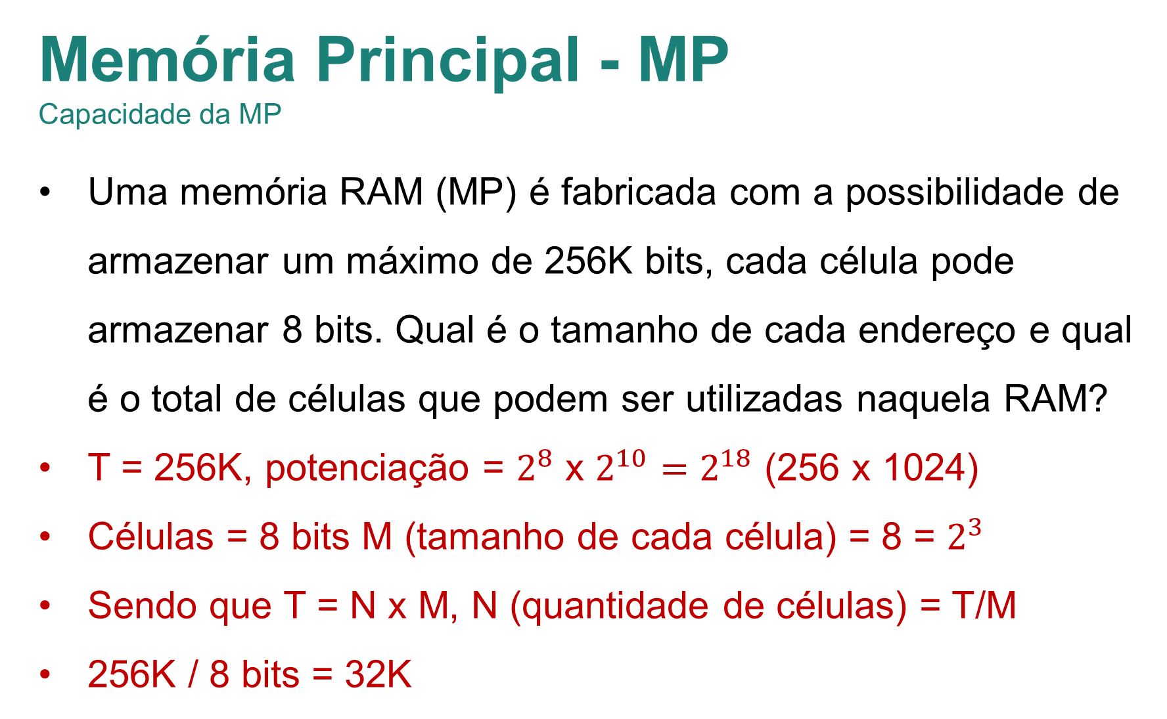
Universidade Tuiuti do Paraná | Tema da apresentação
Memória Principal - MP
Capacidade da MP
Uma memória RAM (MP) é fabricada com a possibilidade de armazenar um máximo de 256K bits, cada célula pode armazenar 8 bits. Qual é o tamanho de cada endereço e qual é o total de células que podem ser utilizadas naquela RAM?
T = 256K, potenciação = $2^{8}$ x $2^{10}=2^{18}$ (256 x 1024)
Células = 8 bits M (tamanho de cada célula) = 8 = $2^{3}$
Sendo que T = N x M, N (quantidade de células) = T/M
256K / 8 bits = 32K

Slide 46
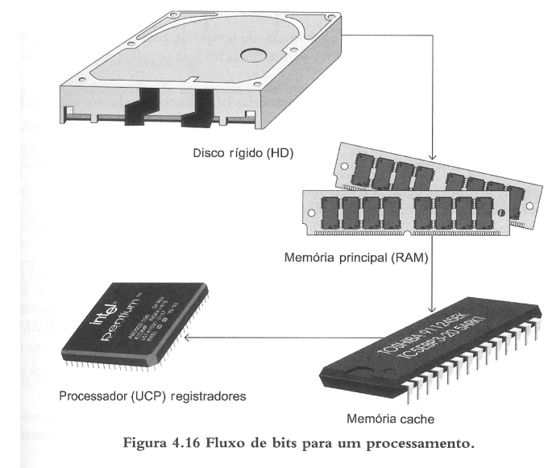
Universidade Tuiuti do Paraná | Tema da apresentação
Memória Principal - MP
Tipos e Nomenclatura da MP

Slide 47
Universidade Tuiuti do Paraná | Tema da apresentação
Memória Principal - MP
Tipos e Nomenclatura da MP
Tipo de RAM (Random Access Memory)
SRAM (Static RAM)
- Mais rápido e de custo mais elevado
- Usado na construção de memória cache
DRAM (Dynamic RAM)
- Usado na construção da MP

Slide 48
Universidade Tuiuti do Paraná | Tema da apresentação
Memória Principal - MP
Tipos e Nomenclatura da MP
RAM
- Memória para ler e escrever(R/W Memory)
- Memória volátil
- Memória de leitura somente (ROM – Read Only Memory)
- Memória não-volátil usada para armazenar operações para inicialização do sistema (boot)

Slide 49
